Slide 1

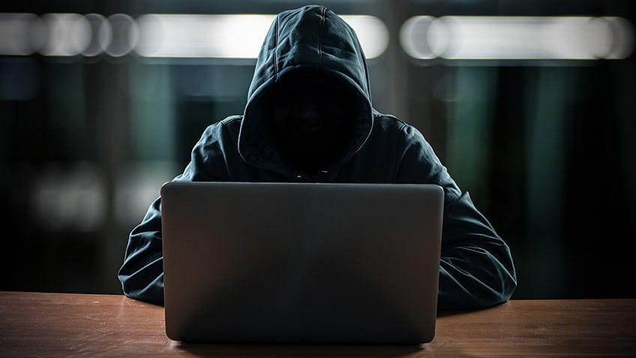
Kybernetické Útoky

Slide 2
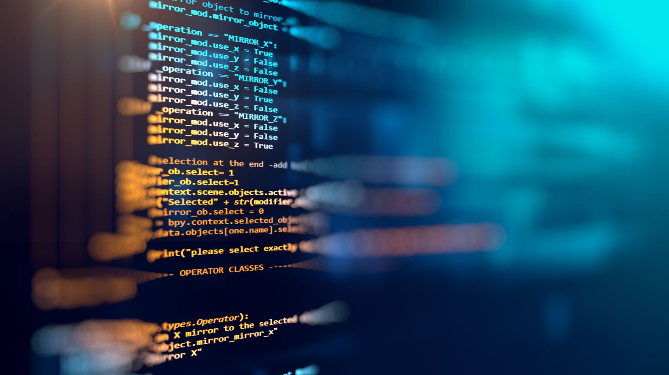
Škodlivý Software

Slide 3
Definice Malware
Malware (Malicious Software) je software navržen pro účely poškodit, narušit nebo zneužít počítačové systémy, zařízení nebo data.
zařízení nebo data. Malware může infikovat počítače, mobilní zařízení, servery a síťové infrastruktury.

Slide 4
Typy Malware
Virus
Program, který se připojuje k jiným souborům nebo programům a šíří se, když jsou tyto soubory otevřeny. Může poškodit data, zpomalit systém nebo jej úplně zničit.
Worm
Samostatně se šířící malware, který zneužívá bezpečnostní díry v síťovém připojení a infikuje další počítače. Často využívá e-mailové přílohy nebo jiné metody šíření.
Trojan (Trojský kůň)
Malware, který se maskuje jako neškodná aplikace, ale po jejím spuštění způsobí škody. Může otevřít zadní vrátka pro další útoky (např. instalace dalších malware).

Slide 5

obecné členění a definice kybernetických útoků

Slide 6
Definice
záměrný pokus o narušení, poškození, nebo získání neoprávněného přístupu k počítačovým systémům, sítím, zařízením nebo datům.
Kybernetické útoky mohou být prováděny jednotlivci, organizacemi, hacktivisty nebo dokonce státy, a často využívají zranitelnosti v softwaru nebo lidských chybách k dosažení svých cílů.

Slide 7
Typy Kyberntických útoků
Získání přístupu k citlivým datům (např. osobní údaje, obchodní tajemství).
Poškození systémů nebo jejich funkcí (např. pomocí malwaru, který způsobí ztrátu dat).
Znepřístupnění služeb (např. útoky typu DDoS, které přetíží servery a způsobí, že služby nebudou dostupné).

Slide 8
Obecné členění kybernetických útoků
Kybernetické útoky lze rozdělit do několika kategorií podle jejich cíle nebo metody provedení:
  Útoky na důvěrnost:
    Cílem je získat přístup k citlivým informacím (např. osobní údaje, finanční data)
    Příklady: Phishing, keylogging.
  Útoky na integritu:
    Cílem je změnit, upravit nebo smazat data tak, aby se ztratila jejich správnost.
    Příklady: Manipulace s daty, ransomware.

Slide 9
Obecné členění kybernetických útoků
Útoky na dostupnost:
  Cílem je narušit přístupnost služeb a systémů pro legitimní uživatele.
  Příklady: DDoS (Distributed Denial of Service) útoky.
Útoky na identitu:
  Cílem je získat přístup k účtům a identitám uživatelů pro podvodné účely.
Příklady: Phishing, spoofing.

Slide 10

popis základních typů útoků

Slide 11
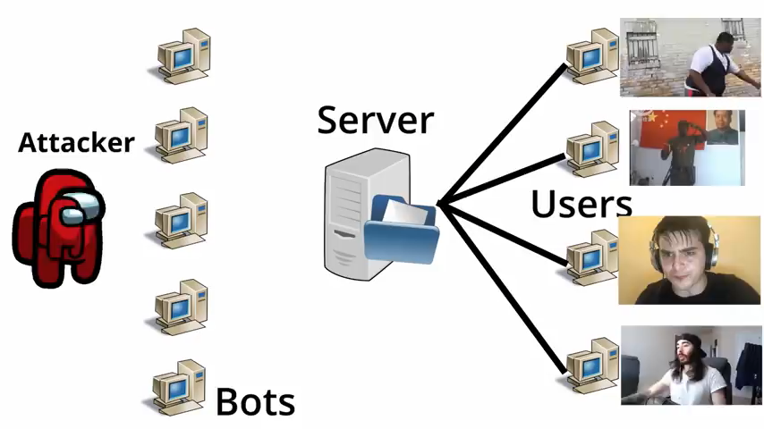
DDOS (Distributed Denial Of Service)
je typ útoku na internetové služby nebo stránky, jehož cílem je cílovou službu znefunkčnit a znepřístupnit ostatním uživatelům
může k tomu dojít zahlcením obrovským množstvím požadavků či využitím nějaké chyby, která znefunkční službu

Slide 12
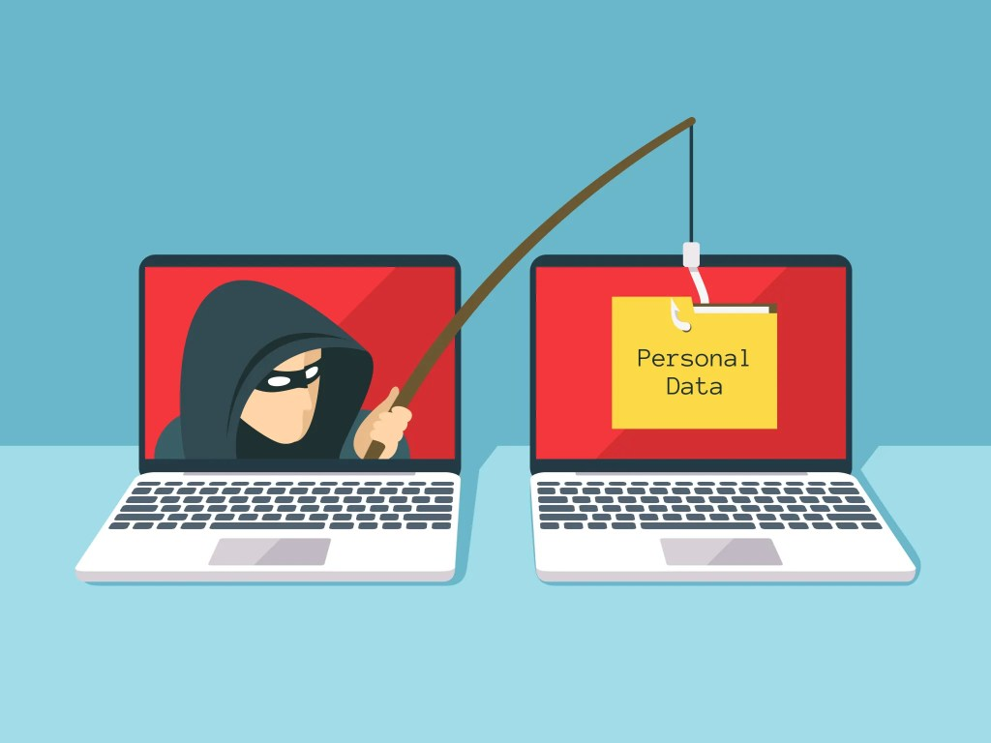
Phishing (Rybaření)
typ internetového podvodu, používaný k získávání citlivých údajů (hesla, čísla kreditních karet apod.) v elektronické komunikaci.
Útočníci se snaží obelstít oběť, aby poskytla citlivé informace, jako jsou přihlašovací údaje nebo platební informace.

Slide 13

specifické formy kybernetických útoků

Slide 14
Útoky na sociálních sítích
Phishing na sociálních médiích:
Útočníci vytvářejí falešné profily nebo zprávy, aby získali osobní údaje nebo přihlašovací údaje uživatelů.
Manipulace s veřejným míněním (dezinformace):
Útoky, které mají za cíl ovlivnit veřejné názory prostřednictvím šíření falešných informací.
Sociální inženýrství:
Využití psychologických manipulací, aby útočníci získali citlivé informace (např. falešné žádosti o pomoc).

Slide 15
Cyberwar (Kybernetická válka)
Kybernetické útoky mezi státy:
Vlády používají kybernetické útoky k destabilizaci cizího státu, znepřístupnění vládních služeb, špehování nebo ovlivňování politických rozhodnutí.

Slide 16
Stuxnet (2010)
byl sofistikovaný počítačový červ zaměřený na íránská jaderná zařízení, konkrétně centrifugy pro obohacování uranu.
Cíl:
  Zpomalit nebo sabotovat íránský jaderný program.
Aktéři:
  Pravděpodobně Spojené státy a Izrael (i když to nebylo oficiálně přiznáno).
Výsledek:
  Fyzické poškození íránských centrifug, což zpomalilo jejich jaderný program.

Slide 17
SolarWinds (2020)
Infikace softwaru SolarWinds Orion, používaného tisíci organizacemi po celém světě, včetně vládních agentur v USA.
Cíl:
    Špionáž, získání přístupu k citlivým datům amerických vládních a komerčních subjektů.
Aktéři:
    Přičítáno ruské skupině APT29 (spojené s ruskou rozvědkou).
Výsledek:
    Jedna z největších kybernetických špionážních operací v historii.

Slide 18
Zdroje
DDOS
Phishing
S částečnou pomocí ChatGPT
Soubory:
  Obrazek 1.
  Obrazek 2.
  DDOS video

Slide 19

A to je vse

